Slide 1
Прочитайте слова:
Жили-были
Живут поживают и добра наживают
В некотором царстве…

Slide 2
Тема урока:
русская народная сказка
«Самое дорогое»

Slide 3
Объясни слова:
в глухой деревушке
ивовые прутья
прялка
кормиться

Slide 4
Работа в группах
Найдите в тексте и прочитайте.
1 группа :
Где жили старик со старухой и чем занимались?
2 группа:
Для чего старик пошёл в лес?
3 группа:
Кого встретил старик в лесу? Как выглядел этот персонаж?
4 группа: Что попросил старик у Лесного деда?
Что, по мнению старика, главное в жизни?

Slide 5
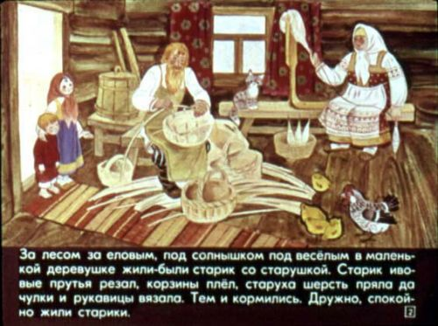
Художник Г. Коптелова.

Slide 6
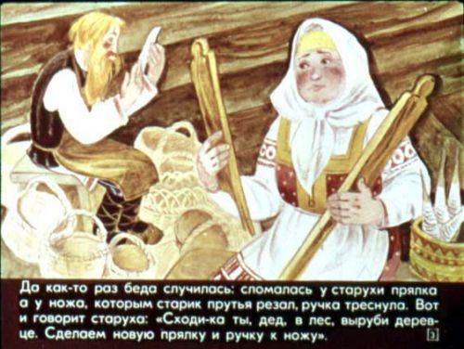
Художник Г. Коптелова.

Slide 7
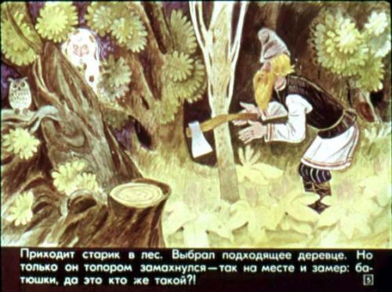
Художник Г. Коптелова.

Slide 8
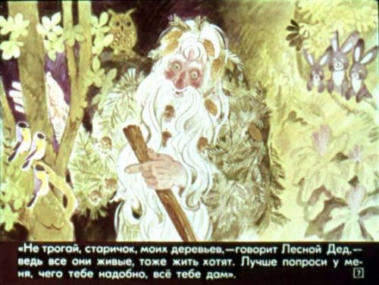
Художник Г. Коптелова.

Slide 9
Работа в парах
В ТПО с.40 – обозначьте слова деда и бабы. Прочитайте диалог по ролям.

Slide 10
Основная мысль этой сказки?
Самое дорогое в жизни – материальные ценности.
Самое дорогое в жизни – здоровье.
Самое дорогое в жизни – умение трудиться.

Slide 11
Купить можно много: Игрушку, компьютер, Смешного бульдога, Стремительный скутер, Коралловый остров (Хоть это и сложно), Но только здоровье Купить невозможно. Оно нам по жизни Всегда пригодится. Заботливо надо К нему относиться.

Slide 12
Итог урока
С каким произведением познакомились на уроке?
Чему учились на уроке?
Какие жизненные выводы сделали для себя?

Slide 13
Домашнее задание
С.72-75 читать выразительно.
ТПО с.40-41 учиться читать по ролям.(инд.задание)
Вопрос №4 – выполнить по желанию (мини-сочинение)

Slide 14
Спасибо за урок!

